Slide 1

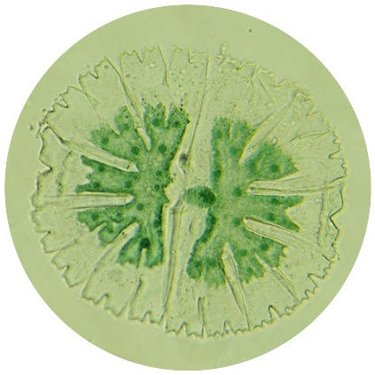
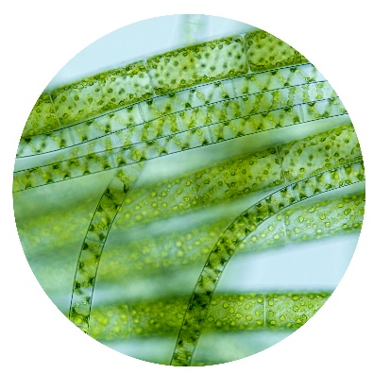
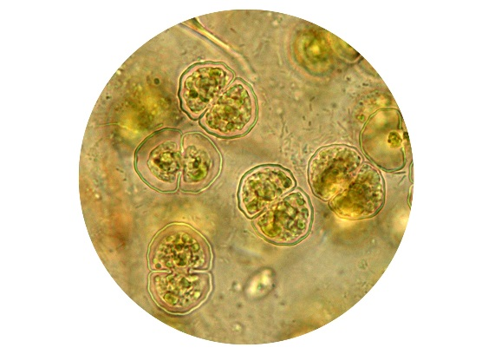
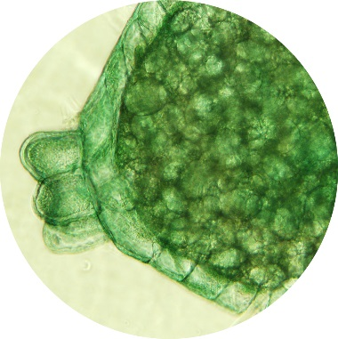
Cvičení číslo 6 oddělení Charophyta
Fylogeneze a diverzita řas a hub-cvičení

Slide 2

Oddělení Charophyta
Výchozí pro zelené rostliny
Kokální a vláknité řasy
Přeslenitá vzpřímená stélka
Chloroplast s pyrenoidem
Spájivky - žádná bičíkatá stadia

Slide 3
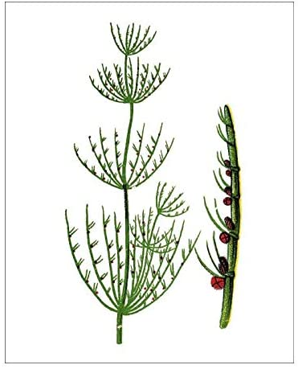
Třída Charophyceae
Pletivná stélka (nody, internodia)
Rhizoidy
Buněčná stěna často inkrustovaná
Oogonium má korunku
Sladké čisté vody

Slide 4
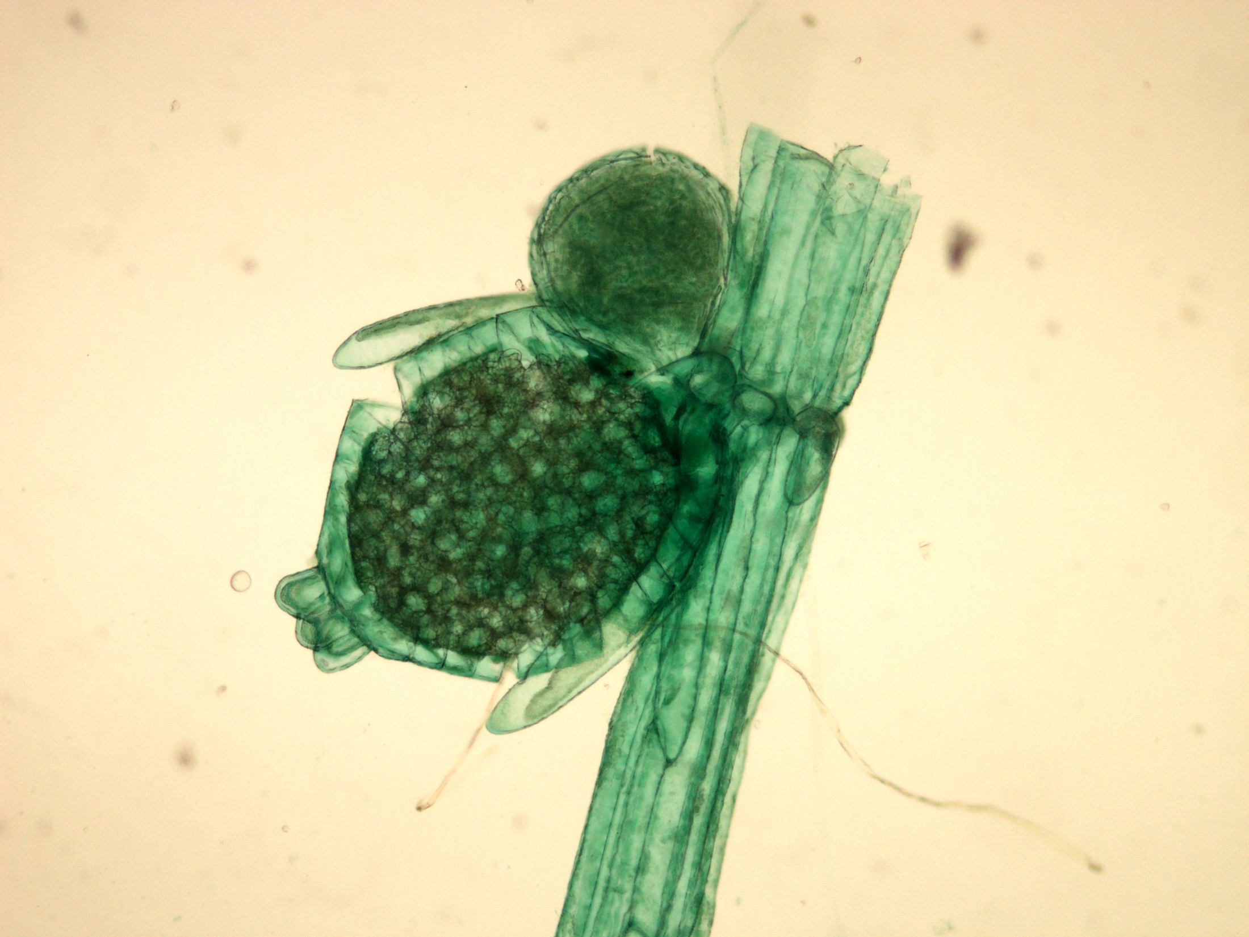
Chara vulgaris
Třída Charophyceae
antheridium
oogonium
korunka
Zvětšení 40x

Slide 5
Třída Zygnematophyceae
Sladkovodní
Jednobuněčné i vláknité
Pohlavní rozmnožování: konjugace
Netvoří bičíkatá stádia
Různé tvary chloroplastu
Řád Zygnematales- vláknité typy
Řád Desmidiales – jednobuněčné typy, krásivky

Slide 6
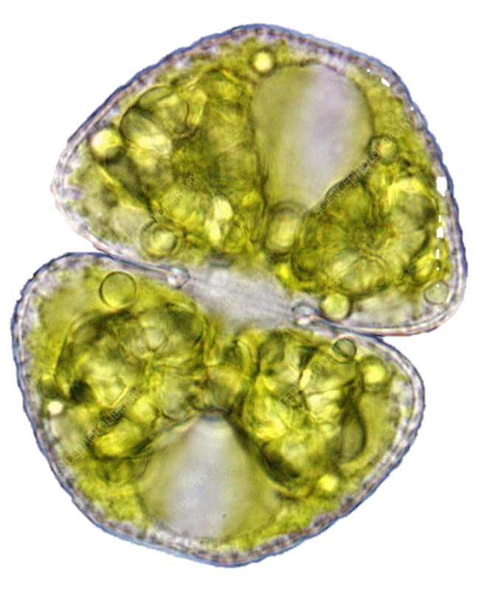
Třída Zygnematophyceae Cosmarium sp.
pyrenoid
sinus
istmus
semicela

Slide 7
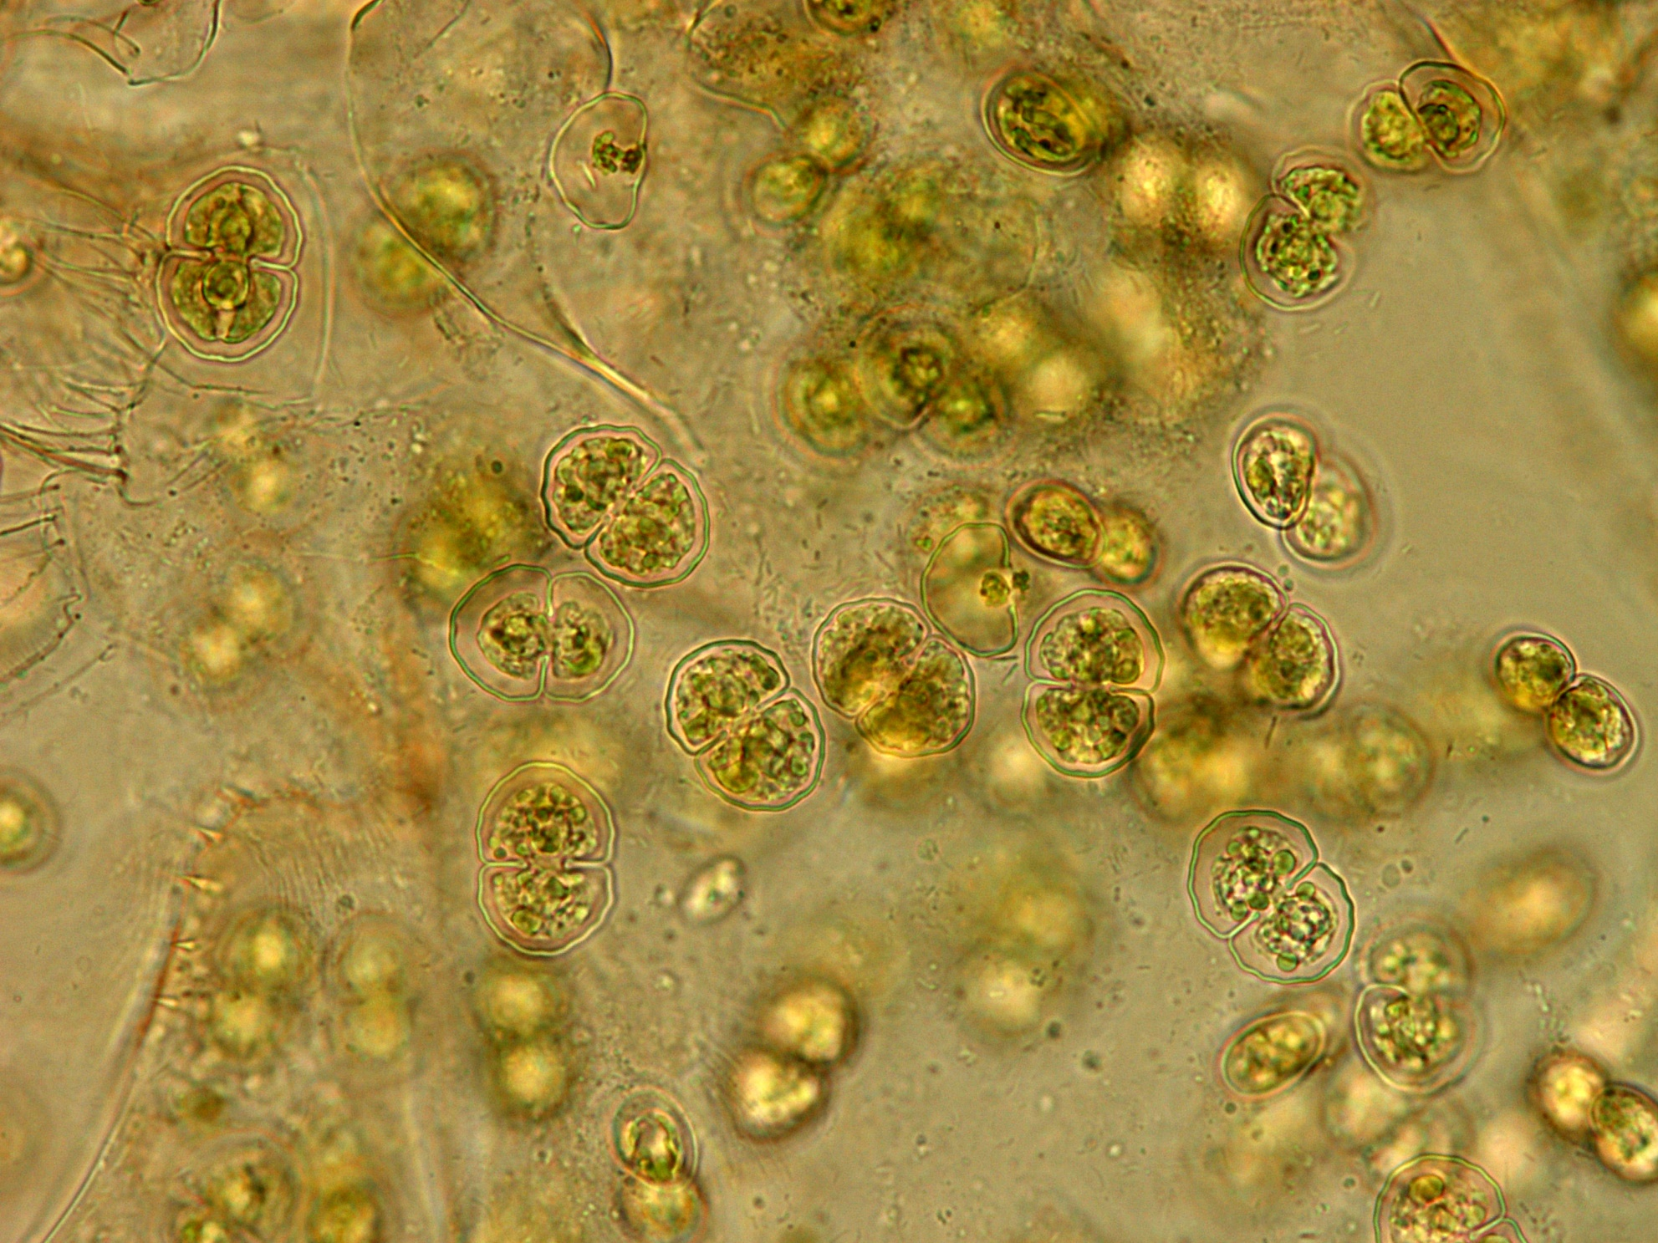
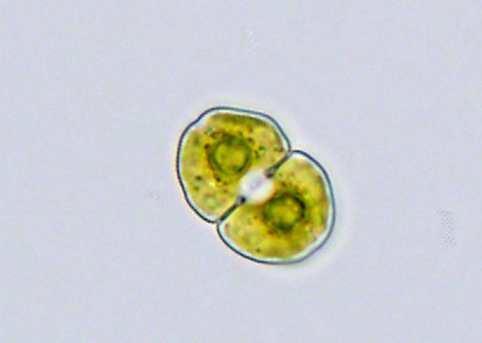
Třída Zygnematophyceae Cosmarium sp.
Zvětšení 400x

Slide 8
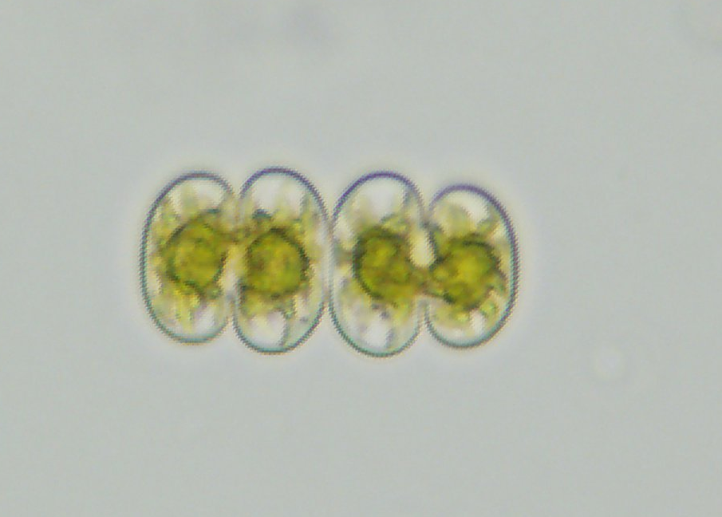
Třída Zygnematophyceae Cosmarium sp.
Zvětšení 400x

Slide 9
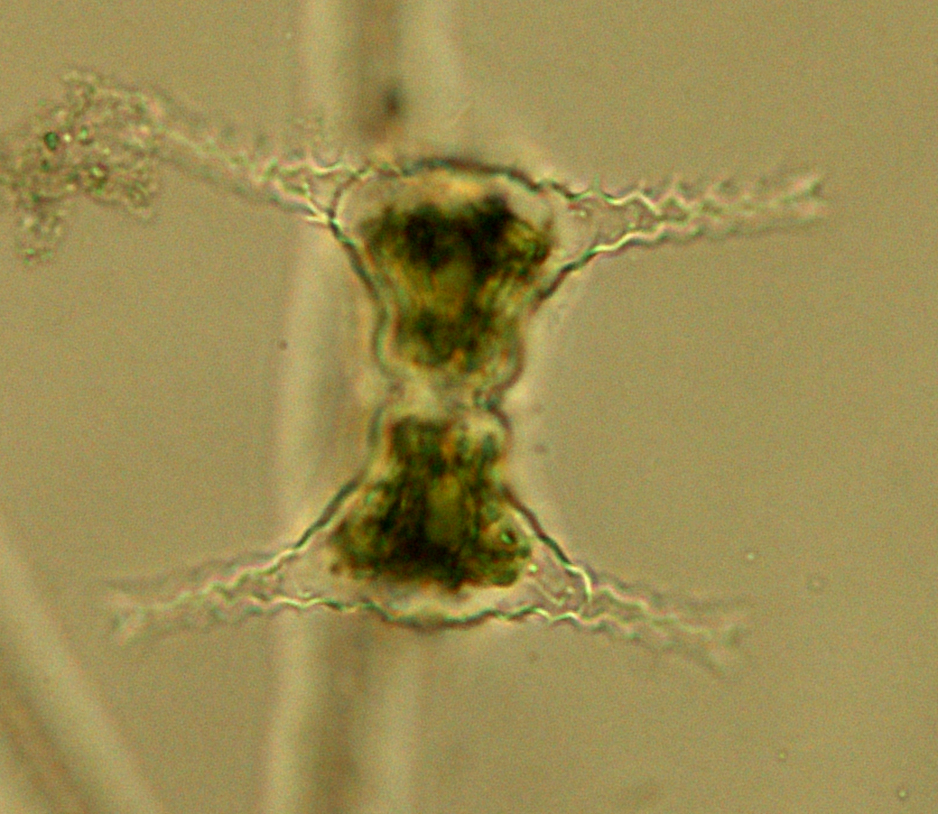
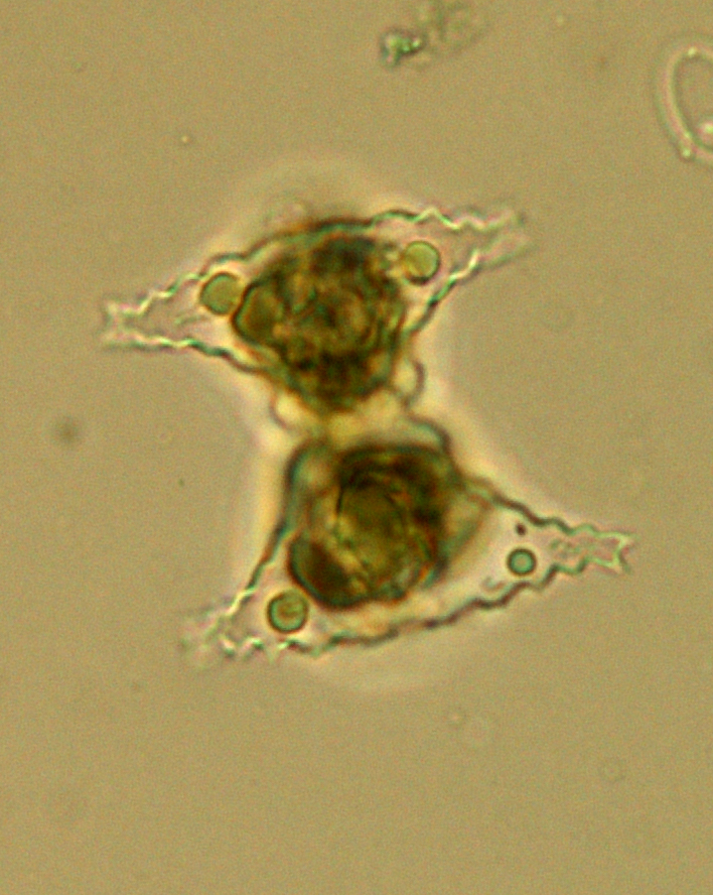
Třída Zygnematophyceae Staurastrum sp.
istmus
semicela
Zvětšení 400x

Slide 10
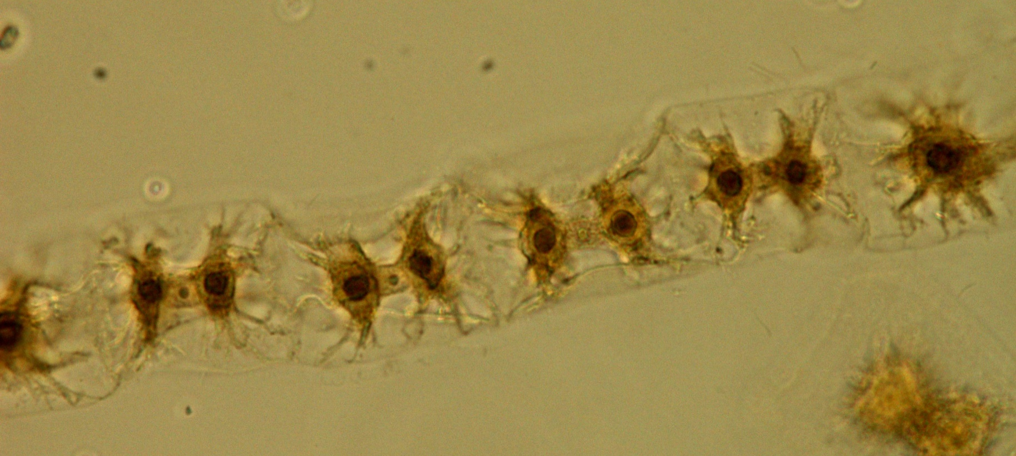
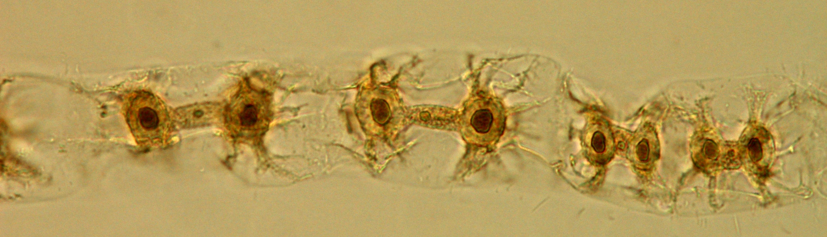
Třída Zygnematophyceae Zygnema sp.
Zvětšení 400x
hvězdicovité chloroplasty

Slide 11
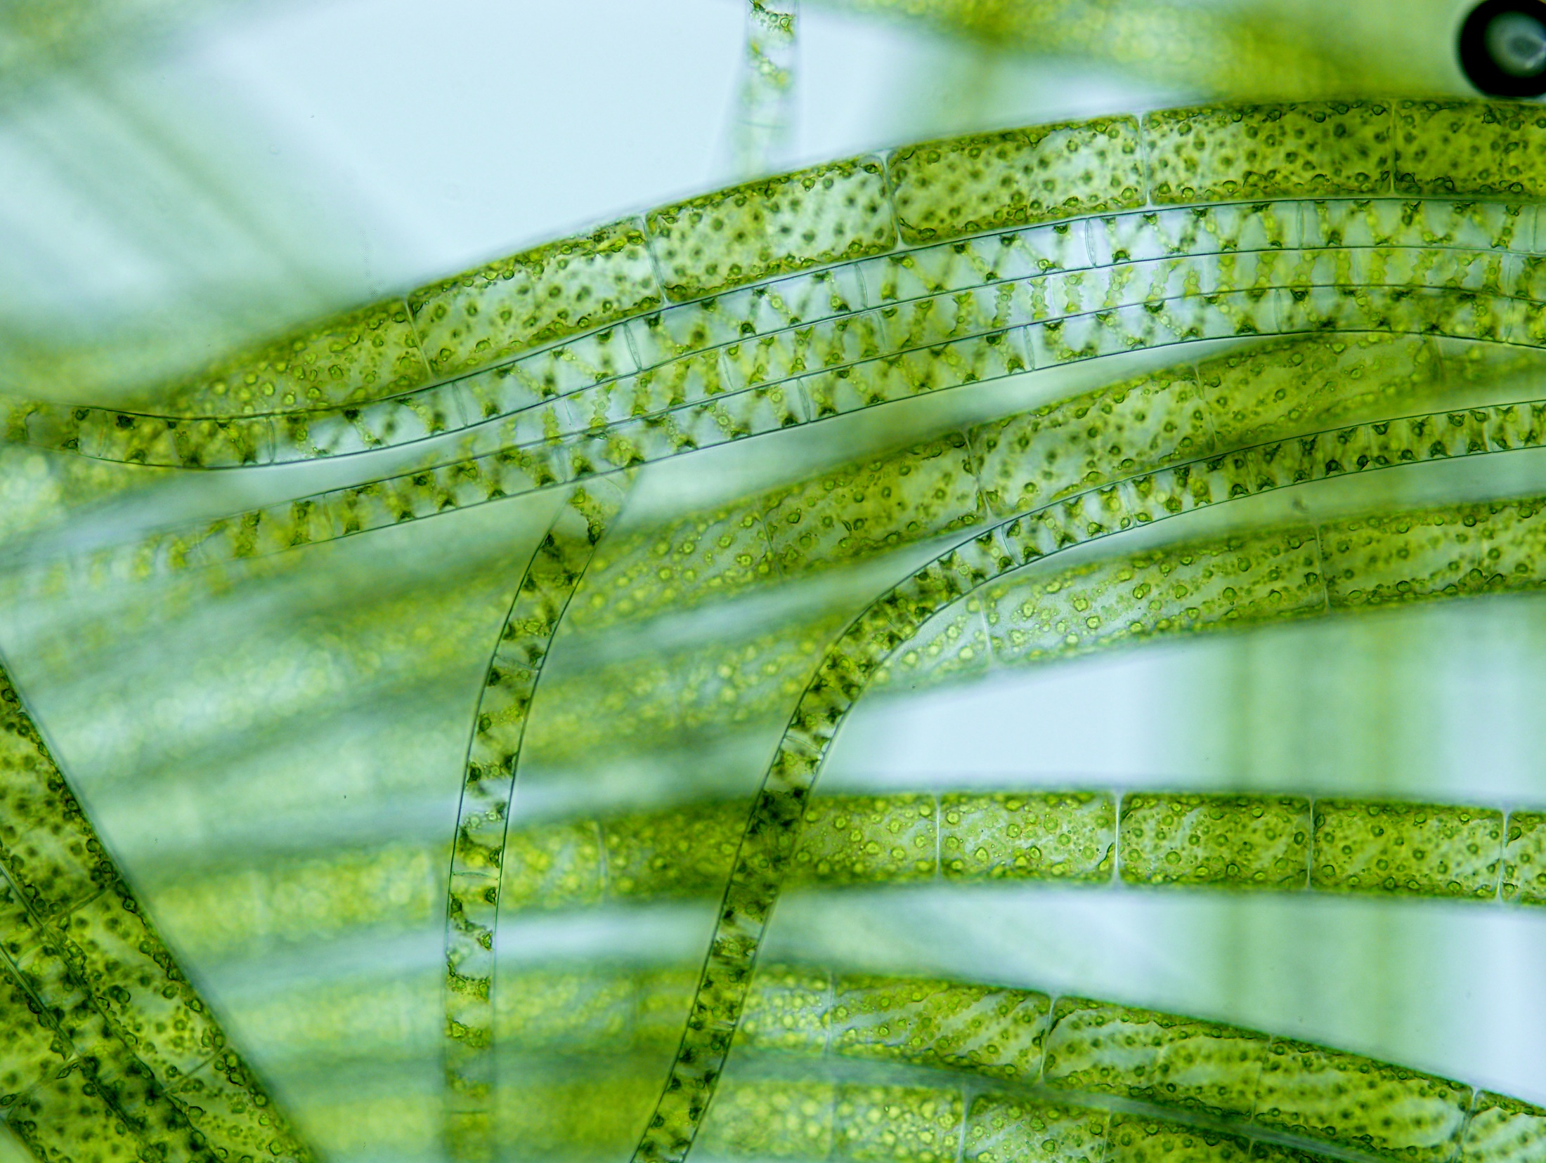
Třída Zygnematophyceae
Spirogyra sp.
Zvětšení 400x

Slide 12
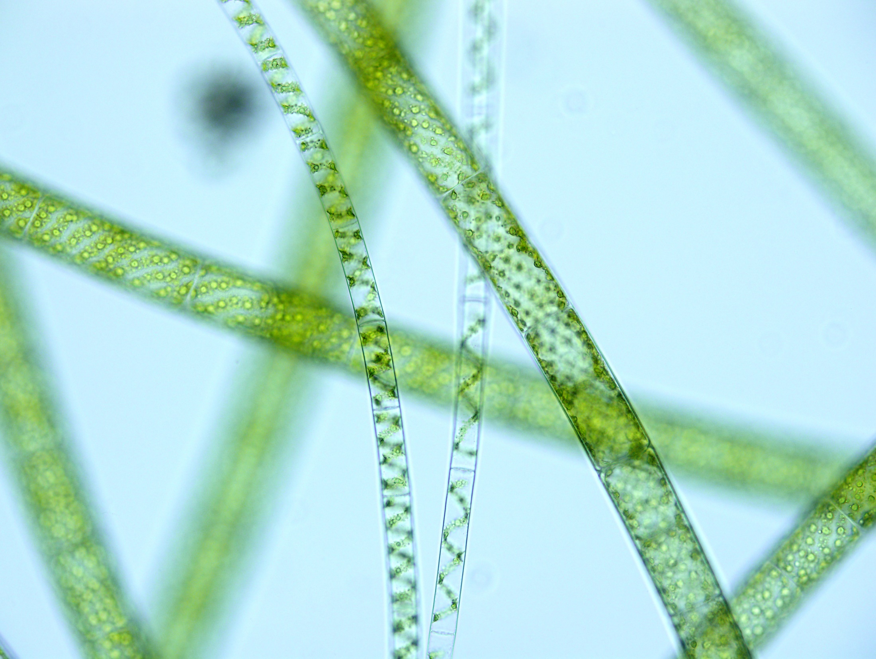
Třída Zygnematophyceae
Spirogyra sp.
Zvětšení 400x

Slide 13
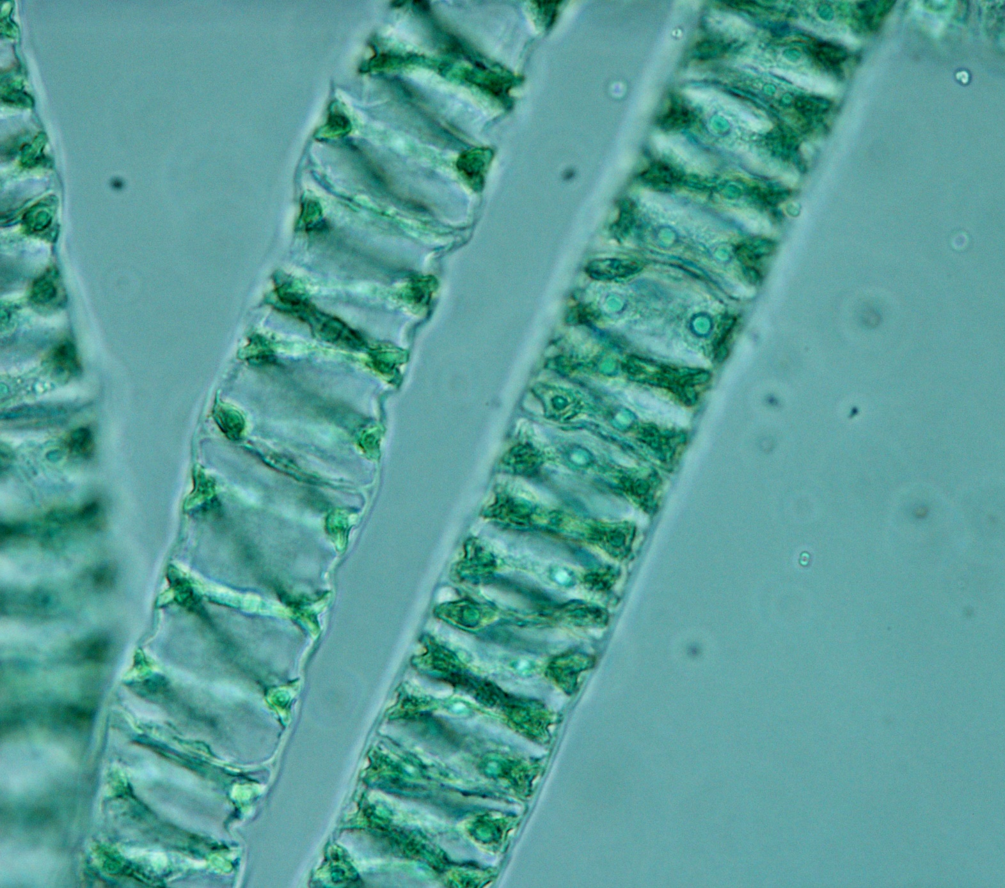
Třída Zygnematophyceae Spirogyra sp.
Trvalý preparát
Zvětšení 400x
Šroubovitý chloroplast

Slide 14
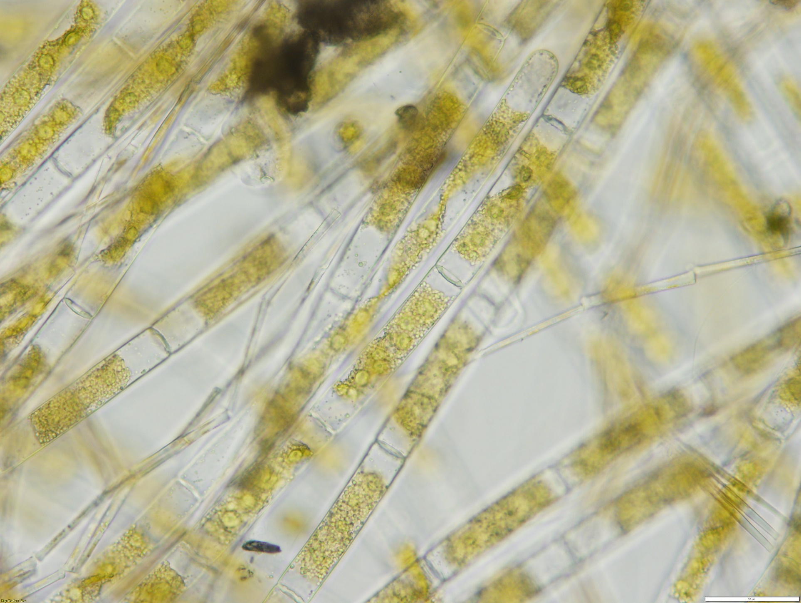
Třída Zygnematophyceae Mougeotia sp.
Zvětšení 400x
deskovitý chloroplast

Slide 15
Objekty
Třída: Charophyceae
Chara vulgaris (gametangia: oogonium, antheridium, korunka)
Třída: Zygnematophyceae
Cosmarium sp. (2 semicely, istmus, sinus, pyrenoid)
Staurastrum (2 semicely)
Zygnema sp. (hvězdicovitý chloroplast)
Mougeotia (deskovitý chloroplast)
Spirogyra (šroubovitý chloroplast)
Zvětšení 40x
Zvětšení 400x
Zvětšení 400x
Zvětšení 400x
Zvětšení 400x
Zvětšení 400x

